Slide 1
Møte 5
– Frykt og utryggleik, einsemd

Slide 2
Korleis har du det akkurat no?
•
•

Slide 3
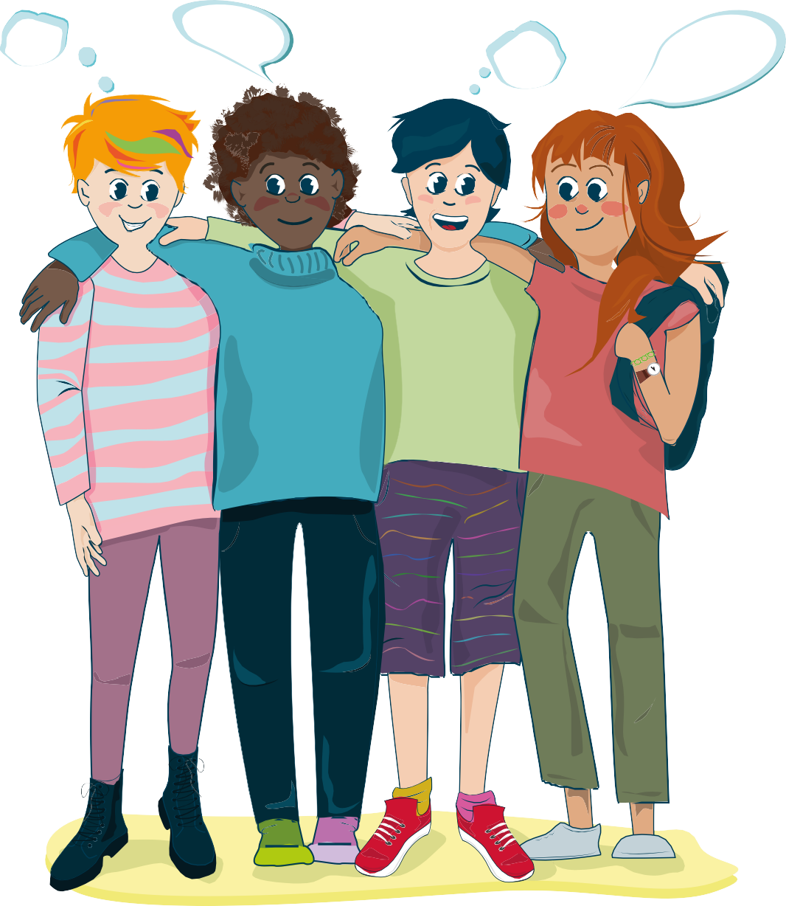
Sidan sist
Kva tankar eller kjensler hadde du etter det siste møtet?
Har du prøvd noko av det vi gjekk gjennom?

Slide 4
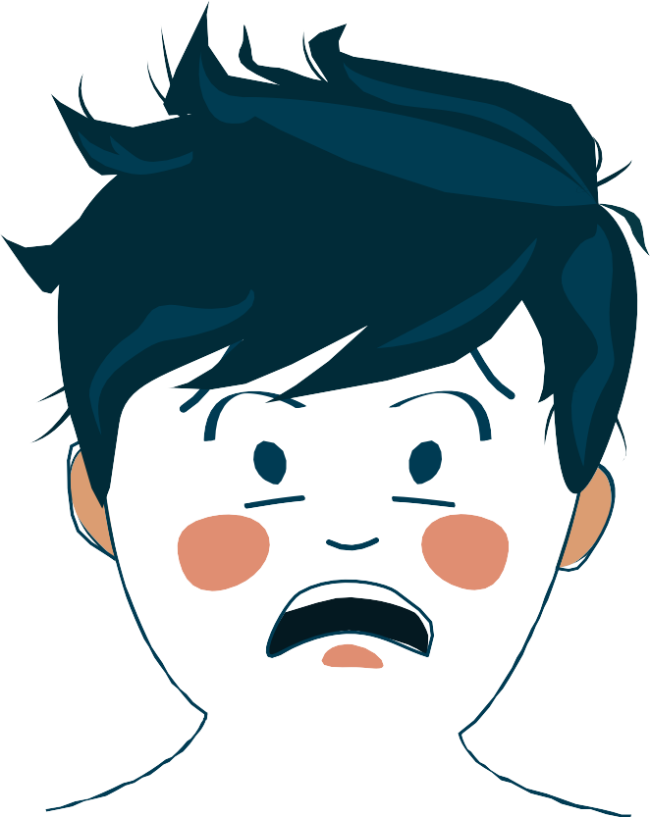
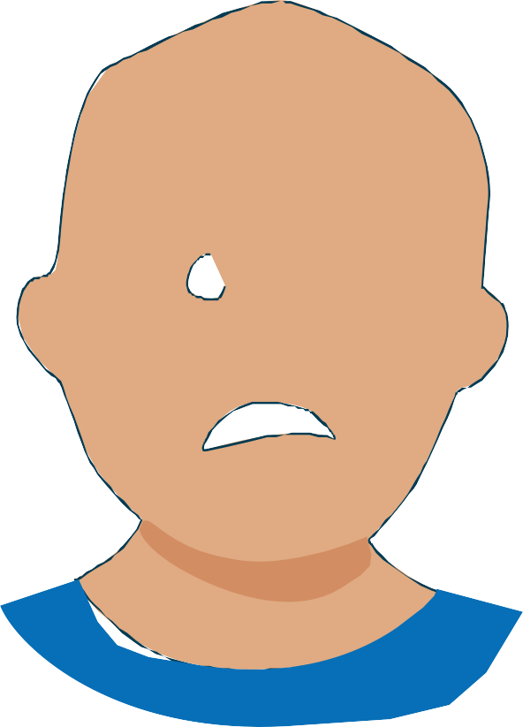
Frykt

Slide 5
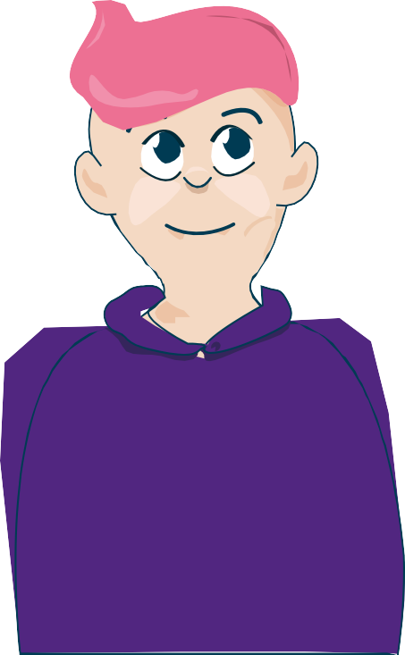
Kva er frykt?

Slide 6
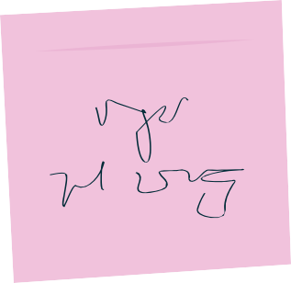
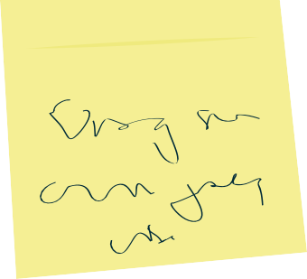
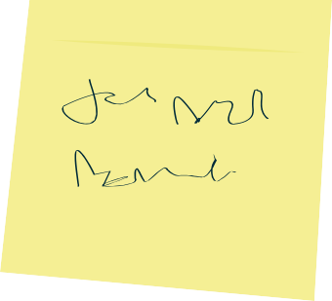
Kva gjer deg redd?

Slide 7
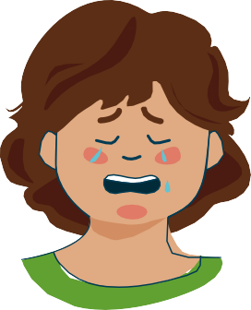
Følelsar
– kjem og går, og smitter over til andre
Teikn eller uttrykk i kroppen
Kjennest i kroppen min
Kjennest i kroppen hjå andre

Slide 8
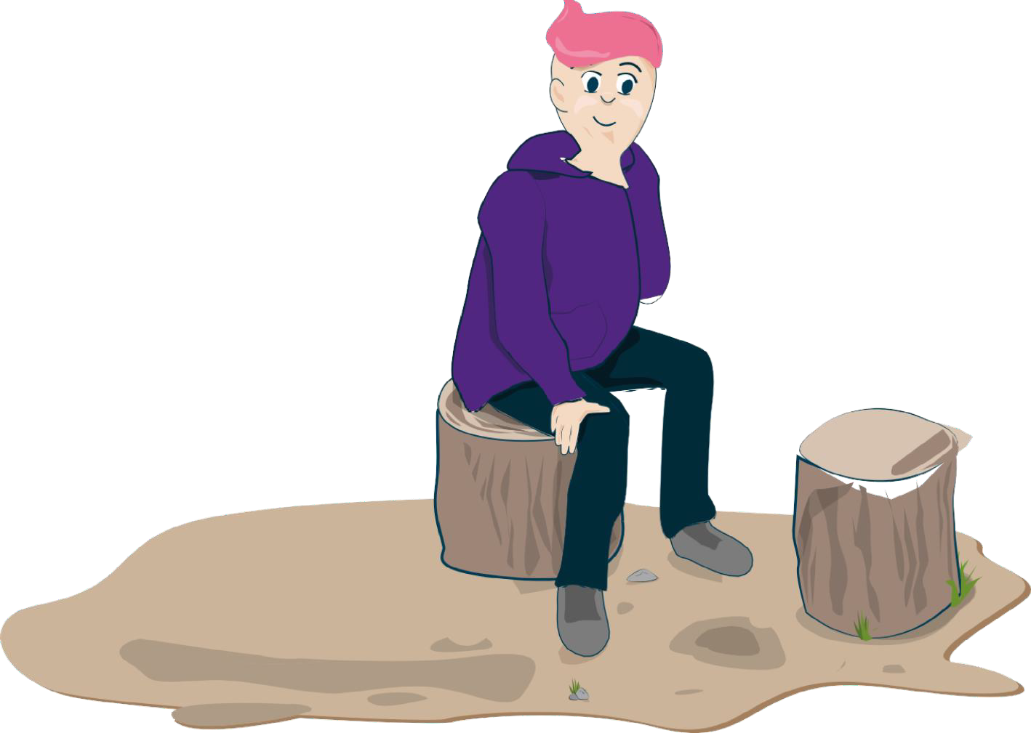
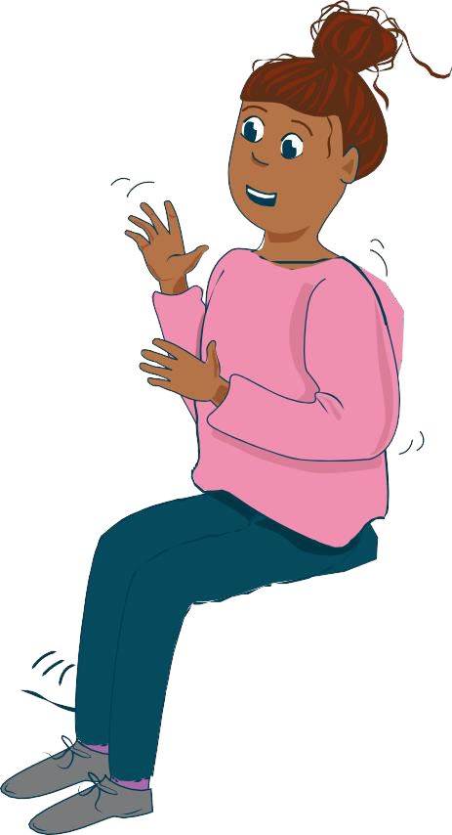
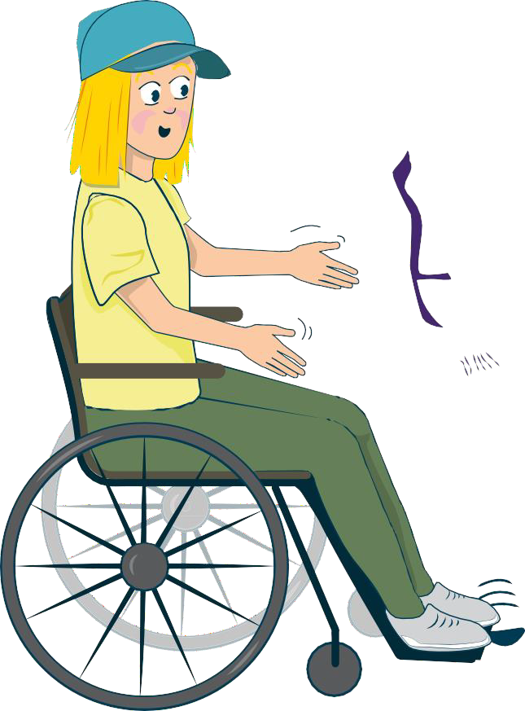
Dagens følelse
– tenk etter og utforsk saman

Slide 9
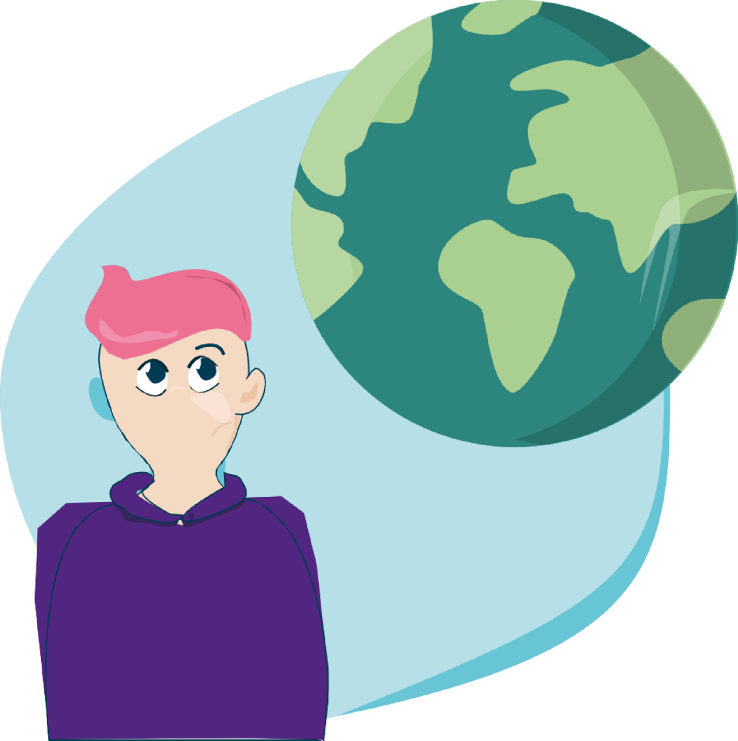
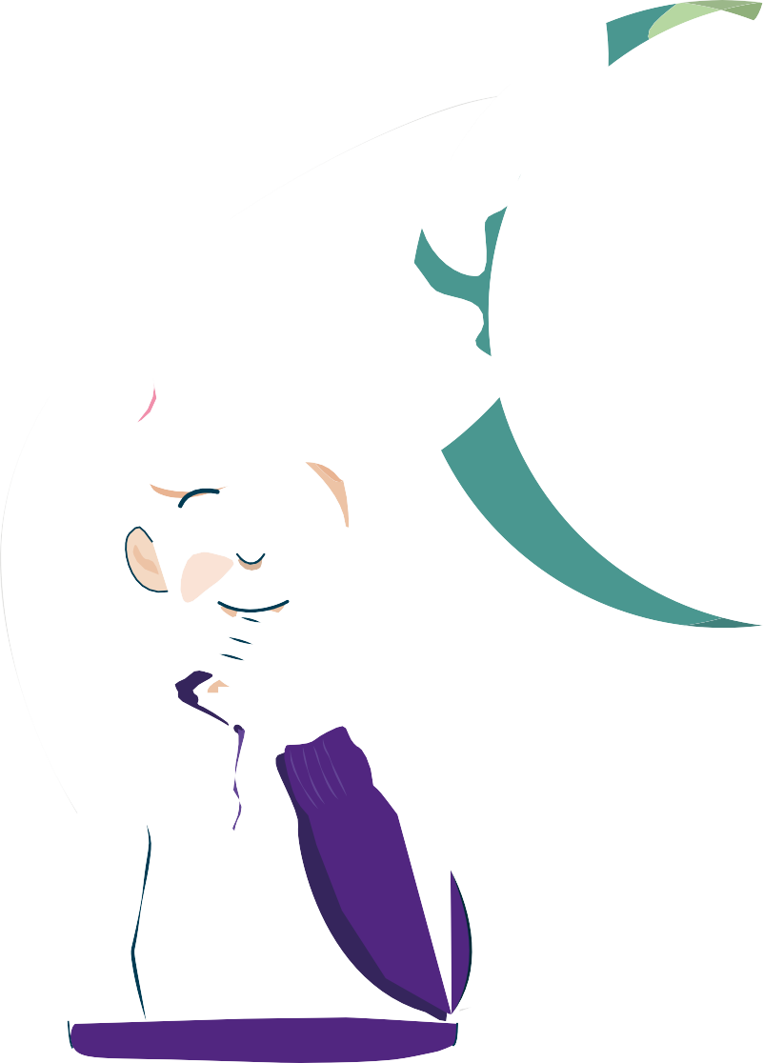
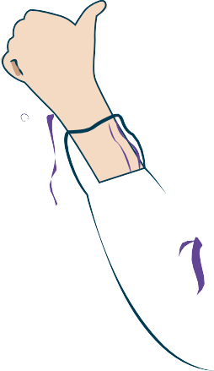
Klimaangst

Slide 10
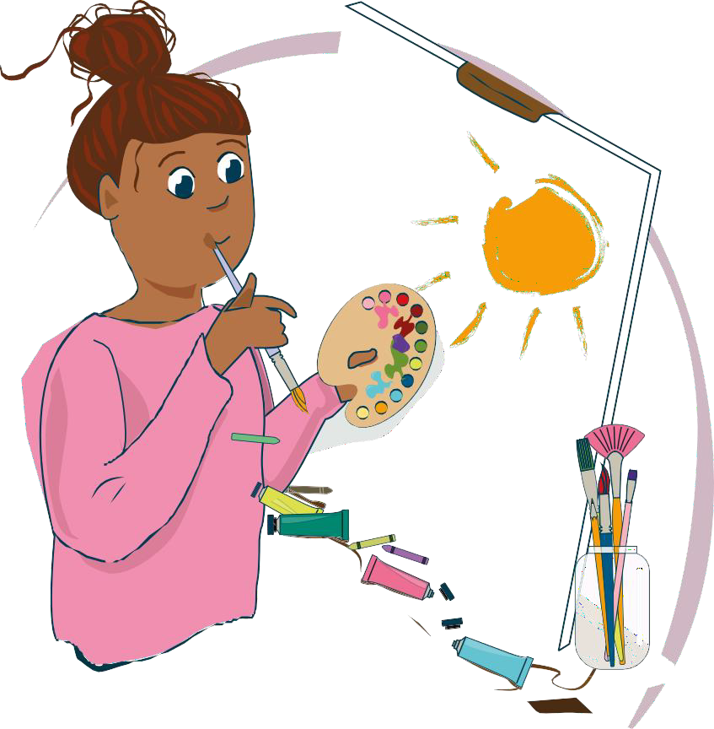
Dagens følelse
– skape

Slide 11
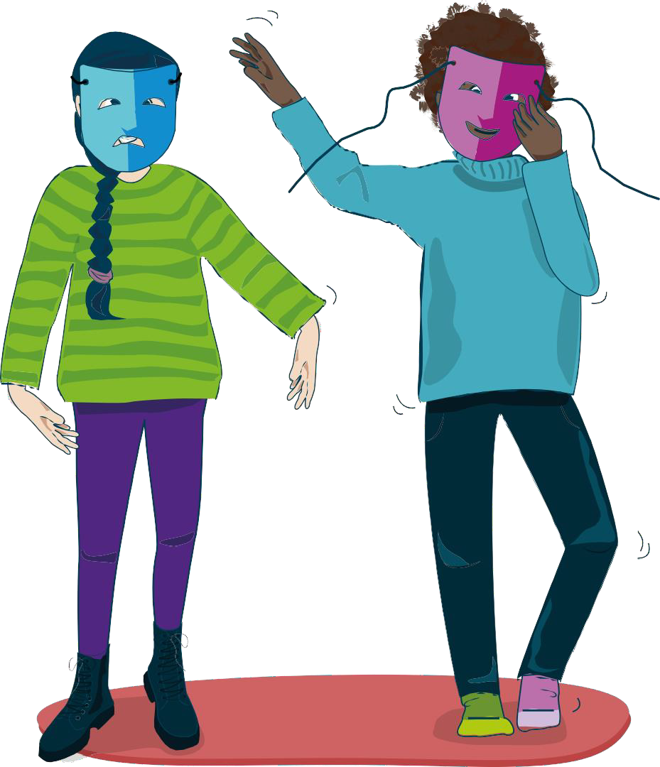
Dagens følelse
– skildre

Slide 12
Toleransevindauget for truslar og fare
Det autonome nervesystemet
Aktivering
GASS
(sympatikus)
Eg må
flykte og kjempe
Angst, panikk, uro
Toleranse- vindauget
Indre balanse
Eg kan
Eg er OK
BREMS
(parasympatikus)
stivne, kollapse, underkaste seg
Oppgitt,
følelsesmessig avstengd
Eg orkar ikkje
Tid

Slide 13
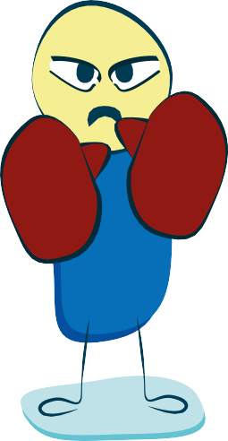
Reaksjonar når vi havnar utanfor toleransevindauget
Fight
Flight
Freeze
Flop
Friend

Slide 14
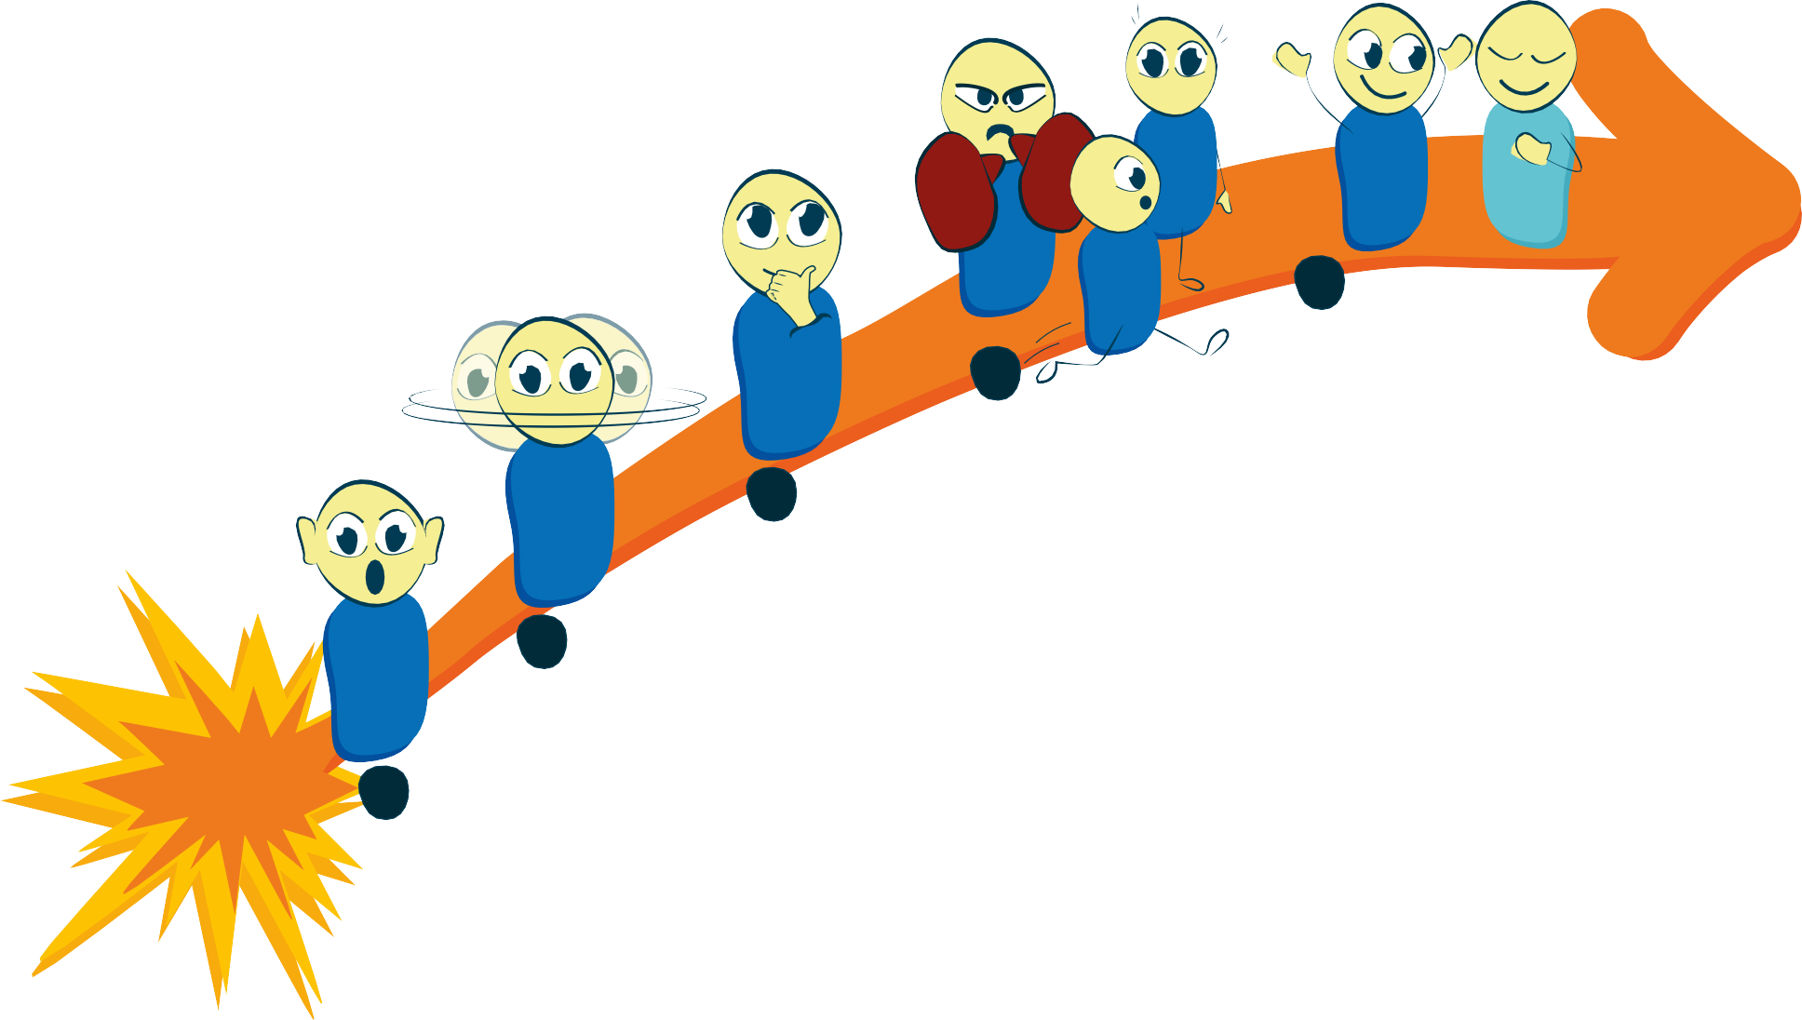
Trusselresponssyklusen
5
5
4
3
2
1
4
Utløp for frykt,
aktivering av beskyttande og avslappande respons
3
Trusselrespons vert aktiveret
– kjempe, flykte, stivne
Vurderer
2
– er det farleg eller ikkje?
Orienterer seg
– sjå, lytte, lukte, kvar er faren?
BANG!
1
Stoppar opp
– syn, høyrsel og lukt skjerpast

Slide 15
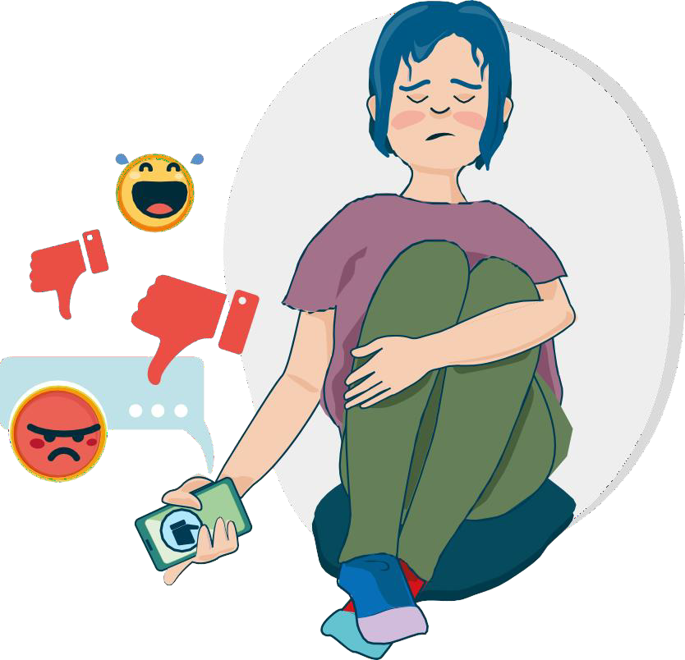
Mobbing og overgrep
Mobbing kan vere vald, truslar om vald, utfrysing eller nedsetjande kommentarar, handlingar og blikk.
Seksuelle overgrep kan vere kommentarar, tafsing, ufrivillig sex eller valdtekt.
Begge kan føre til reaksjonar som liknar på posttraumatisk stressliding (PTSD). Dersom ein ikkje får hjelp, kan ein bli ramma av depresjon.

Slide 16
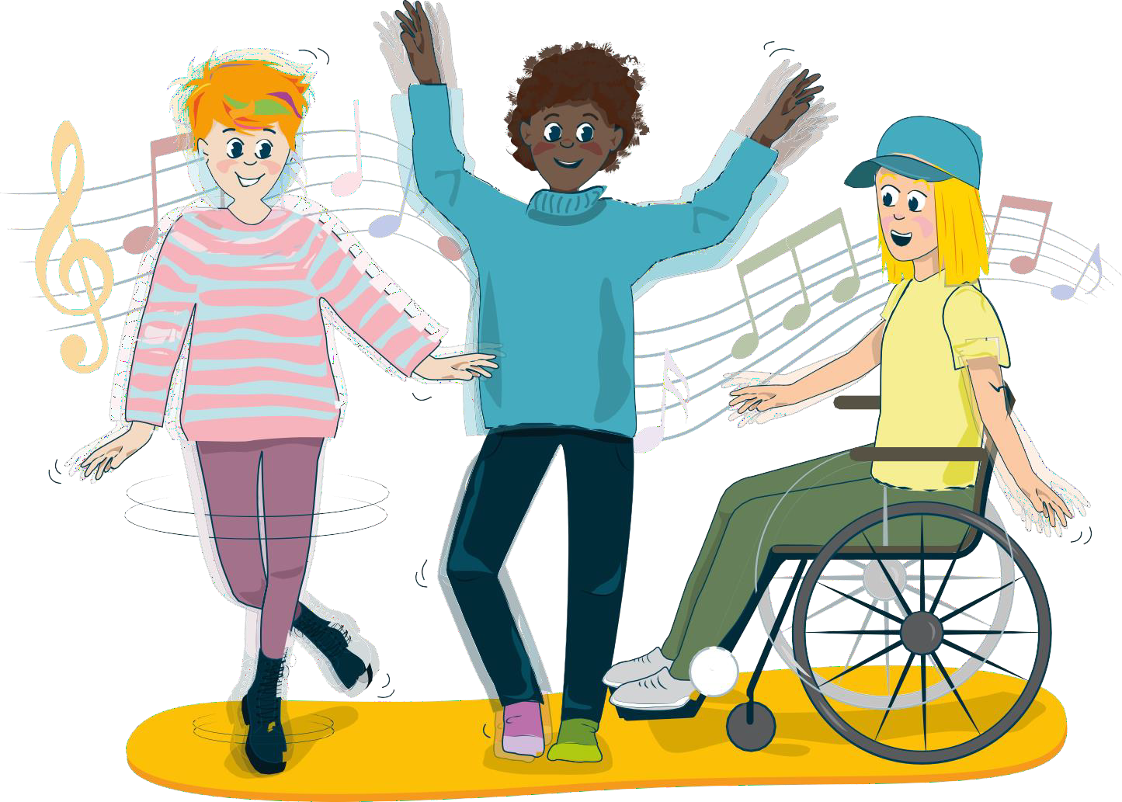
Fysisk aktivitet

Slide 17
Pause

Slide 18
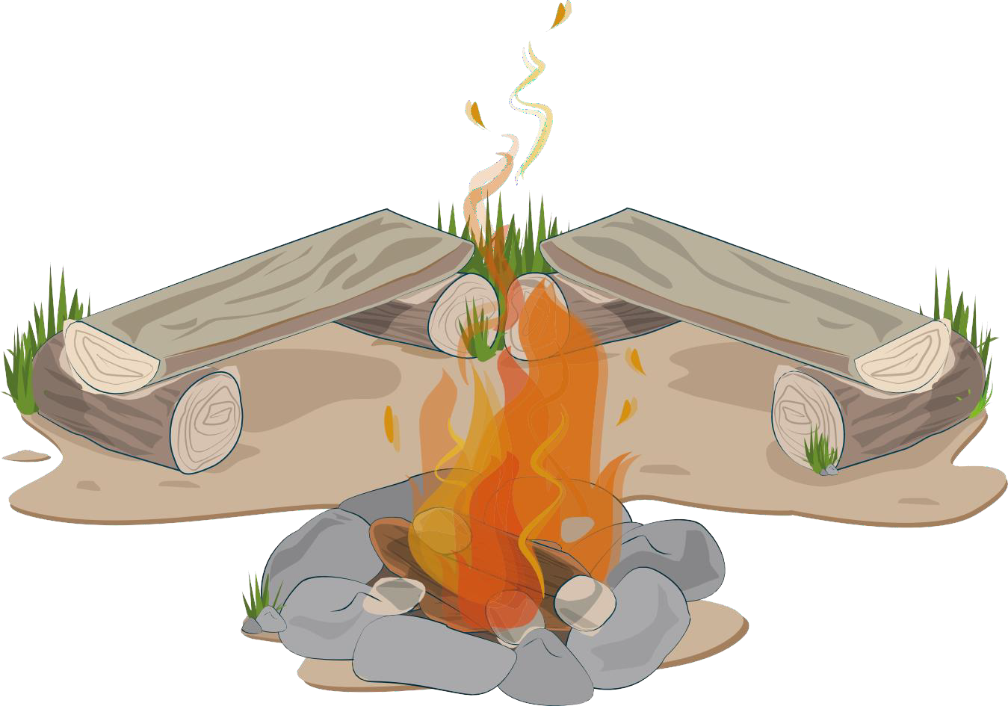
Samling

Slide 19
Utryggheit, einsemd
Tilhøyrsle
Døden
Tryggleik
Det viktige i livet
Sterke følelsar
Identitet

Slide 20
Kva er utryggleik og einsemd?

Slide 21
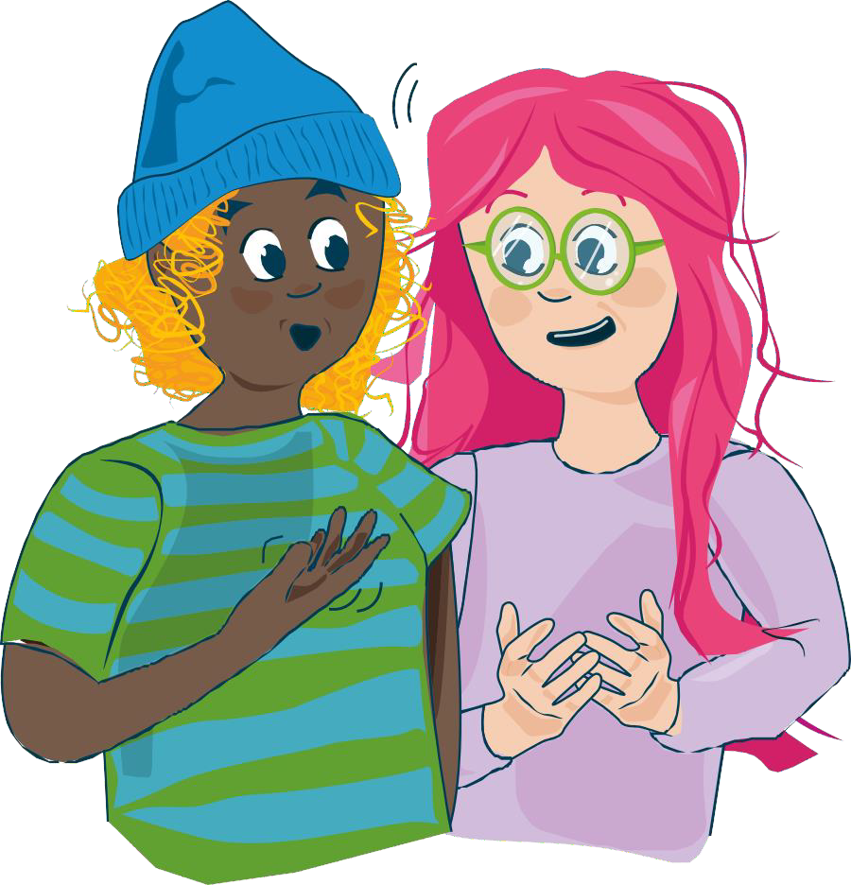
Utryggleik og einsemd
Tenk etter saman og kom med eksempel:
Når føler du deg utrygg og einsam?
Kva pleier du å gjere då?

Slide 22
Situasjon i kvardagen
Ein klassekamerat er einsam
Ein av klassekameratane dine er einsam. Han kjenner ingen og går ofte for seg sjølv i friminutta. I matsalen sit han åleine, og han seier vanlegvis ingenting i timen. Nokre gonger slenger nokon ut ein negativ kommentar om at han sit for seg sjølv eller ikkje seier noko.
Har du opplevd noko liknande?
Korleis trur du klassekameraten din føler seg?
Korleis ville du hjelpt han?
Kva kan vere bra å tenkje, seie og gjere?
Korleis får vi mot til å gjere det vi veit er det rette?
Fins det fleire døme på situasjonar der det er lett å føle seg eisam på skulen?

Slide 23
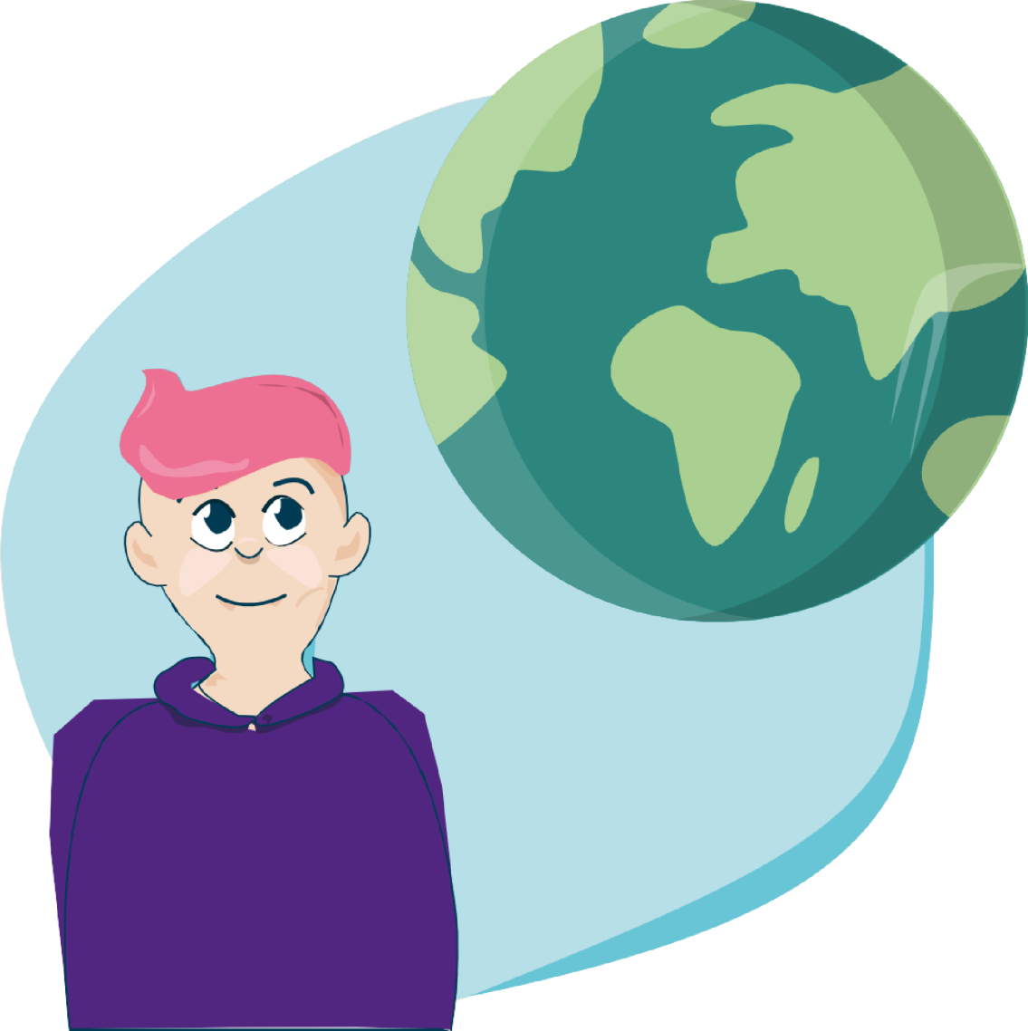
Verdsbilete og livssyn
Vårt verdsbilete og livssyn handlar om korleis vi ser på verda og vårt eige liv

Slide 24
Dagens meiningstema
– skape

Slide 25
Har du tenkt over ditt eige livssyn?
Har du ...
blitt konfirmert i Den norske kyrkja?
blitt konfirmert i ei anna kristen kyrkje?
delteke på bar eller bat mitzva?
delteke på koranundervisning?
delteke på annan religionsundervisning for ungdom?
delteke på humanistisk konfirmasjon?
Ja
Nei
Vil ikke svare
4. I kva grad gir trua di eller livssynet ditt deg styrke?
Ikkje i det hele teke
Mykje
1
2
3
4 5

Slide 26
Har du tenkt over ditt eige livssyn?
5. Kva opplever du at gir deg mest styrke og kraft i livet? Beskriv med dine eigne ord.
6. Kva synest du er viktig i livet ditt akkurat no? Kva går du ofte og tenkjer på? Beskriv med dine eigne ord.

Slide 27
Har du tenkt over ditt eige livssyn?
7. Eg skulle ofte ønskje at ein vaksen kunne hjelpe meg med å forstå kva livet handlar om.
Stemmer ikkje i det heile teke
Stemmer ikkje spesielt godt
Stemmer nokså bra
Stemmer heilt
Eg
1
2
3
4

Slide 28
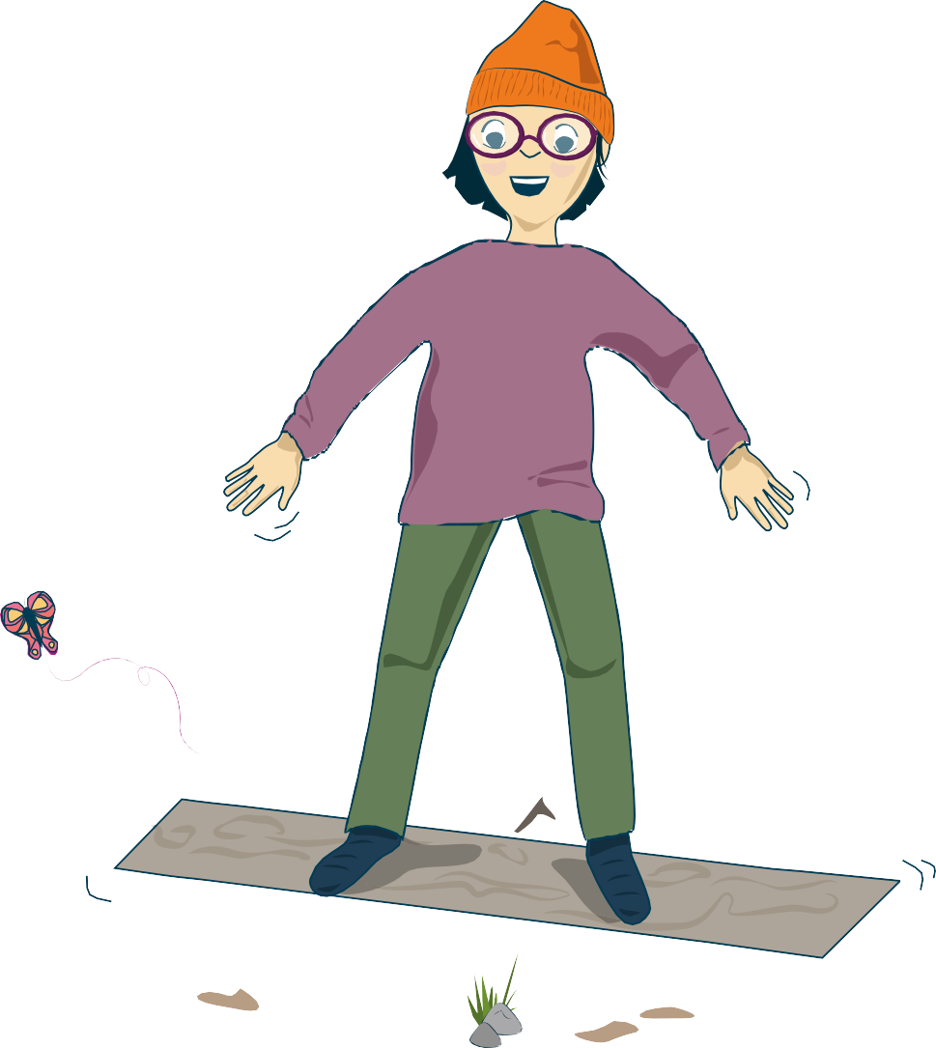
Balanseøving
Balanseøvelsar hjelper deg med å slappe av og hente deg inn igjen.
Du merkar at du byrjar å slappe av når:
du sukkar, gjespar eller spontant tek ein djup innpust
du produserer spytt og vil svelgje
pusten din blir djupare og rolegare
hendene dine blir varmare

Slide 29
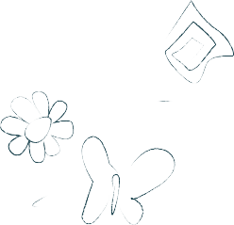
Skriv i dagboka
Skriv kva du vil, for eksempel:
tankar og spørsmål rundt følelsar
ting som er bra å hugse frå i dag
dine eigne tankar og følelsar rundt dette møtet
Ingen andre kjem til å lese det du skriv.
Eg

Slide 30
Korleis har du det akkurat no?
•
•

Slide 31
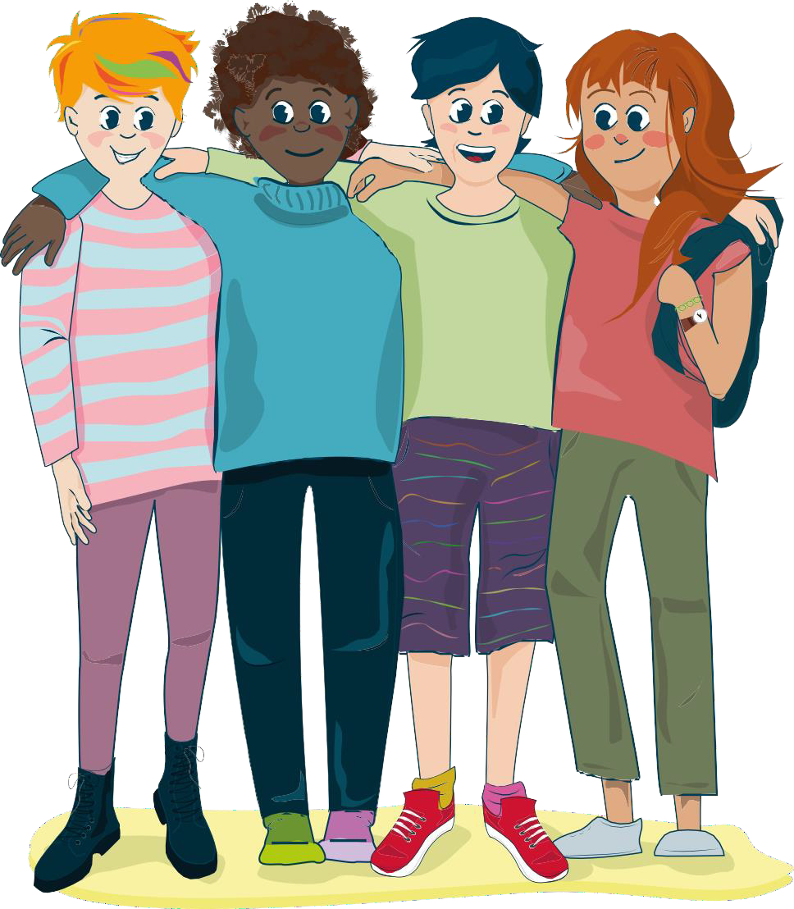
Avslutning

Slide 32
Du kan kontakte:
Kirkens SOS: Tlf. 22 40 00 40 og https://www.soschat.no/
Mental Helses hjelpetelefon: Tlf. 116 123
Blå Kors: chattetjeneste for barn og unge SnakkOmPsyken.no
Kors på halsen (Røde Kors for deg under 18 år):
Tlf. 800 333 21
Alarmtelefonen for barn og unge: Tlf. 116 111 og chat på https://www.116111.no/ungdom
Legevakten: Ring 116 117
for rask hjelp ved akutte problemer
Det er òg mogleg å ta kontakt med helsestasjonen for ungdom, skulehelsetenesta, psykisk helsehjelp for barn og unge der du bur, eller nokon som jobbar i din lokale kyrkjelyd.

